Slide 1
Dod â'r Beibl yn fyw i bob plentyn ym mhob ysgol gynradd

Slide 2
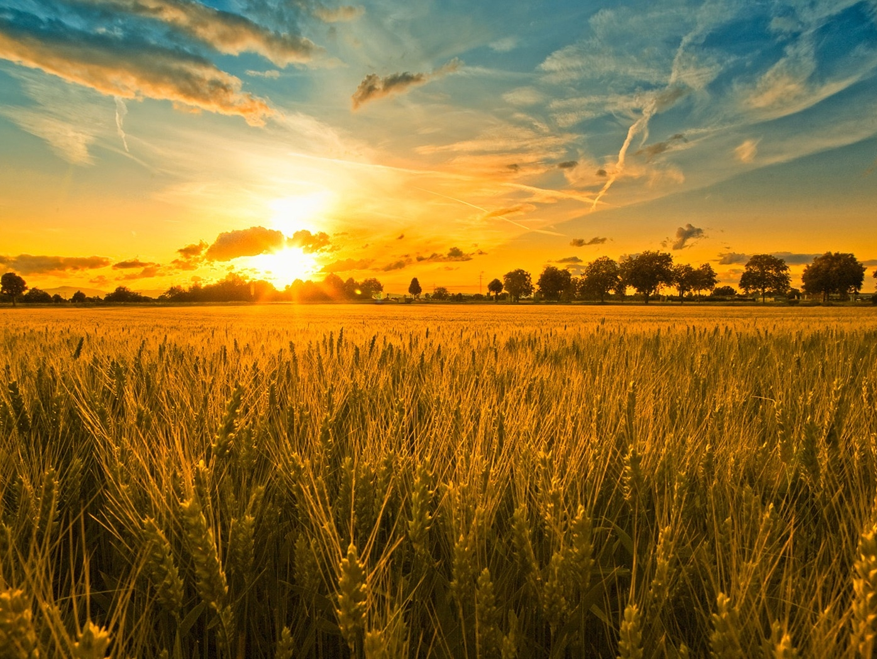
Mae'r cynhaeaf yn fawr ond y gweithwyr yn cael eu ychydig

Slide 3
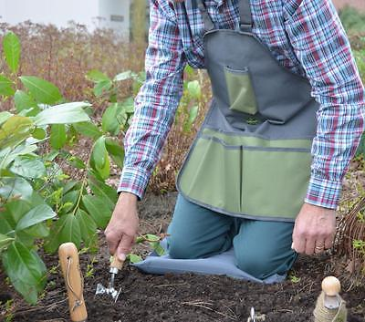

Slide 5
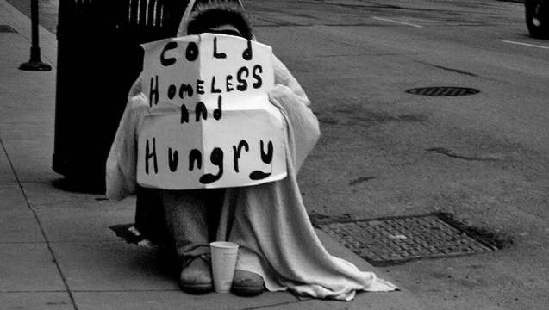

Slide 6
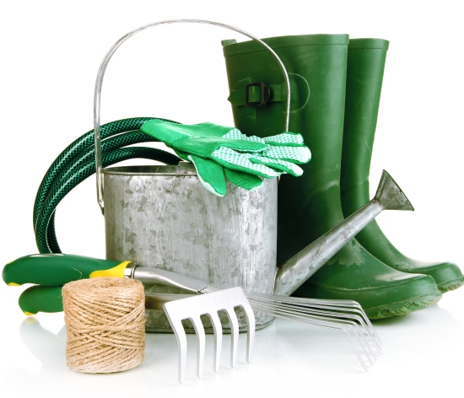

Slide 7
Gallwch chi
helpu?

